Slide 1
UC14 – Desenvolver e organizar elementos estruturais de sites

Slide 2
Indicadores
Codifica scripts para organizar os elementos estruturais de site.
Cria websites baseados em softwares de desenvolvimento visando à construção de um sistema web ou sites conforme os padrões de usabilidade, acessibilidade e arquitetura da informação.
Documenta o desenvolvimento do website para registro e manutenções posteriores.
Instala e utiliza ferramentas de gerenciamento de conteúdo – Content Management System (CMS) nos servidores web para customização de websites.
Utiliza ferramentas para publicar website em servidores locais e/ou remotos, tornando-os disponíveis para acesso dos usuários.
Utiliza técnicas de marcação e fundamentos de arquitetura da informação para a construção de um site.

Slide 3

Especificações Básicas
Critérios para aprovação no curso
Título
Tamanho: 28
Fonte: Calibri
Negrito e Letras Maiúsculas
Subtítulo
Tamanho: 22
Fonte: Calibri
Negrito e Letras Maiúsculas
Texto
Tamanho: 18
Fonte: Calibri Light
Normal
Cores Básicas
Notes:
1 - Use a função PINCEL DE FORMATAÇÃO para copiar os efeitos (lateral esquerda) para o seu texto.
2 - Mantenha o conteúdo dos slides dentro das margens definidas.
3 - Em caso de dúvidas, entre em contato com Cristiano Taveira (cristiano.taveira@mg.senac.br)

Slide 4


É a competência que será avaliada
Unidade Curricular 14
Unidade Curricular 1
D
Unidade Curricular 2
D
AP
(Aprovado)
Exemplo: UC 14: Desenvolver e organizar elementos estruturais de sites
Indicador em avaliação:
Utiliza técnicas de marcação e fundamentos de arquitetura da informação para a construção de um site.
+ frequência = ou > 75%
.
.
.
Unidade Curricular 15
D
Para aprovação o estudante deve ter competência desenvolvida em todas as Unidades Curriculares e frequência mínima de 75% no curso.
Menções do indicador:
A – Atendido
PA – Parcialmente Atendido
NA – Não Atendido
Menções na UC:
D – Desenvolvida
ND – Não Desenvolvida
Menções no Curso:
AP – Aprovado
RP – Reprovado

Slide 5
Especificações Básicas
Título
Como minha frequência será computada?
Tamanho: 28
Fonte: Calibri
Negrito e Letras Maiúsculas
Subtítulo
A comprovação da frequência será considerada através da:
Participação nas aulas e eventos realizados em interação com o instrutor;
Tamanho: 22
Fonte: Calibri
Negrito e Letras Maiúsculas
Texto
Tamanho: 18
Fonte: Calibri Light
Normal
Cores Básicas
Notes:
1 - Use a função PINCEL DE FORMATAÇÃO para copiar os efeitos (lateral esquerda) para o seu texto.
2 - Mantenha o conteúdo dos slides dentro das margens definidas.
3 - Em caso de dúvidas, entre em contato com Cristiano Taveira (cristiano.taveira@mg.senac.br)

Slide 6

Especificações Básicas
Título
Como meu aprendizado será avaliado?
Tamanho: 28
Fonte: Calibri
Negrito e Letras Maiúsculas
Conforme o modelo curricular do Senac, a avaliação da aprendizagem será processual, ocorrendo através do acompanhamento das atividades, webconferências, fóruns, verificando o desenvolvimento dos indicadores de competências, conforme previsto no Plano de Curso.
Subtítulo
Tamanho: 22
Fonte: Calibri
Negrito e Letras Maiúsculas
Texto
Tamanho: 18
Fonte: Calibri Light
Normal
Cores Básicas
Notes:
1 - Use a função PINCEL DE FORMATAÇÃO para copiar os efeitos (lateral esquerda) para o seu texto.
2 - Mantenha o conteúdo dos slides dentro das margens definidas.
3 - Em caso de dúvidas, entre em contato com Cristiano Taveira (cristiano.taveira@mg.senac.br)

Slide 7
Bibliografia da Unidade Curricular
UC14 – Desenvolver e organizar elementos estruturais de sites
Carga Horária: 108 horas. Bibliografia Básica GOMES, Ana Laura. Adobe Dreamweaver CS6. São Paulo. Ed. SENAC São Paulo, 203. 309p.ISBN 988539603442 MARTELLI, Richard. HTML5 e CSS3. São Paulo. Biblioteca Digital Senac, 2017. Bibliografia Complementar FERRAZ, Reinaldo. Acessibilidade na web. São Paulo. Biblioteca Digital Senac, 2017. LACERDA, Ivan Max Freire de; OLIVEIRA, Ana Liz Souto. Programador Web: um guia para programação e manipulação de banco de dados. Rio de Janeiro: SENAC Nacional, 2013. 176p. ISBN 9788574583303.

Slide 8
Recursos auxiliares:
Para esta unidade curricular, sugere-se fazer o uso de alguns aplicativos gratuitos que podem lhe auxiliar durante o aprendizado, são eles:
Learn HTML
Learn CSS
Aprenda HTML
Learn MySQL
Learn PHP
GitHub

Slide 9
Técnico em Informática
UC14 – Aula 01
Situação de Aprendizagem 23 – Indicador: Codifica scripts para organizar os elementos estruturais de site.

Slide 10
HTML

Slide 11
INTRODUÇÃO
Quando falamos em internet, ou navegação na net, geralmente estamos nos referindo ao acesso e à movimentação em páginas de hipertexto hospedadas em sites. Por meio delas podemos ler notícias, mensagens de e-mail, pesquisar, fazer compras etc.
Essas páginas possuem uma característica que as torna mais dinâmicas que as páginas impressas de um livro ou revista. Qualquer imagem, foto, texto ou outro conteúdo pode ser um link, ou hiperlink, para acessarmos outra página ou outro conteúdo. E essa página pode estar hospedada em um site localizado em um computador em qualquer lugar do mundo. O termo navegação na internet tem a ver com essa possibilidade de passear, ou navegar, entre páginas de hipertexto, bastando para isso clicar nos links ddesejados. Por essa mesma razão, chamamos de navegador o programa que acessa essas páginas.

Slide 12


Por trás dessa capacidade hipertextual, há uma linguagem de descrição chamada HTML (HyperText Markup Language), que é uma abreviação da expressão inglesa para Linguagem de Marcação de Hipertexto. Nós acessamos as páginas HTML por meio de um endereço chamado URL (Universal Resource Locator), que indica onde está localizado um documento ou recurso disponível na internet.

Slide 13
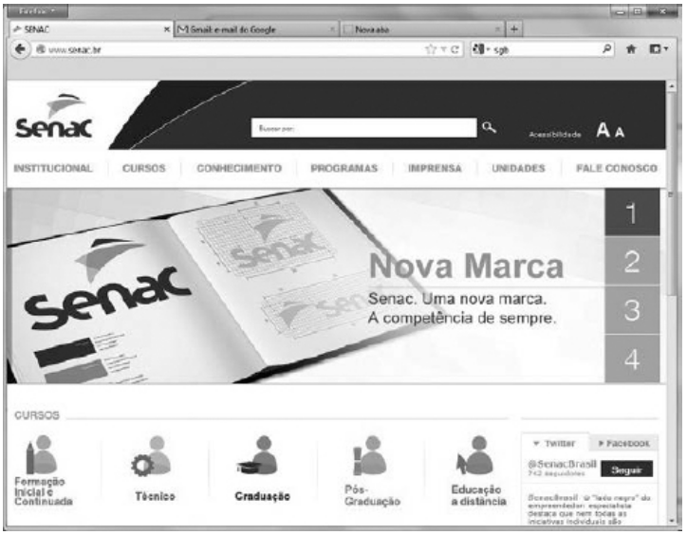
Dependendo de como foi configurado o servidor web, uma página-padrão será aberta quando digitamos a URL em um programa navegador. Na figura a seguir, abrimos a URL www.senac.br usando o navegador Mozilla Firefox.

Slide 14
Já um site é um conjunto de páginas HTML, que são acessadas por meio de uma URL. As páginas HTML que acessamos na internet ficam armazenadas em um computador chamado de servidor web, que é conectado à internet. O servidor é responsável por atender aos pedidos dos usuários, como solicitação de sites, correio eletrônico e documentos. Geralmente, o servidor web tem uma pasta raiz, onde as páginas são armazenadas. Podemos configurar uma página-padrão, que será aberta quando não especificarmos uma página na própria URL. Geralmente o arquivo dessa página é nomeado “index.htm” ou “default.htm”.

Slide 15

Antes de as páginas HTML entrarem em ação na internet e serem visualizadas no mundo todo, os códigos das páginas precisam ser desenvolvidos e testados. Por isso, antes de enviarmos nossos códigos para um servidor web remoto, é preciso testá-los em nosso próprio computador. Neste caso, esse computador será conhecido como “localhost”, ou seja, o hospedeiro local de páginas. Todos os códigos que produzirmos posteriormente poderão ser migrados para o servidor web.
Aprenderemos a construir páginas HTML. Também usaremos o CSS (Folhas de Estilo em Cascata) para formatar as páginas, atribuindo-lhes cores e fontes. Abordaremos ainda o JavaScript e o PHP, duas linguagens de programação. Por último, veremos como utilizar um banco de dados em nossas páginas....

Slide 16
HTML
HTML é uma linguagem de marcação para desenvolvimento de páginas na internet. Qualquer editor de textos que tenha a capacidade de gerar arquivos de texto puro, sem formatação, pode ser utilizado para criar uma página HTML, por exemplo, o Bloco de notas (Notepad) no Windows e o VI no Linux
Depois de criada, a página pode ser interpretada e visualizada por um programa tipo browser, também chamado de navegador, como Mozilla Firefox, Internet Explorer ou Google Chrome.

Slide 17
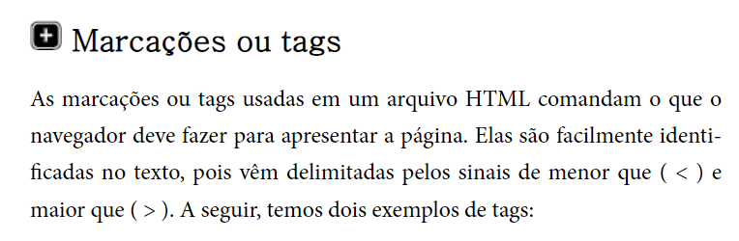
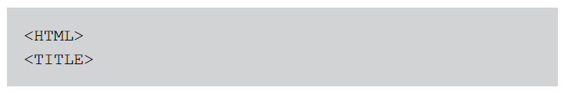

Slide 18
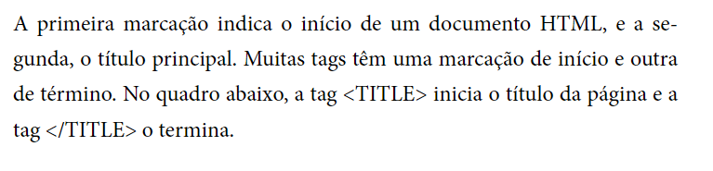


Slide 19
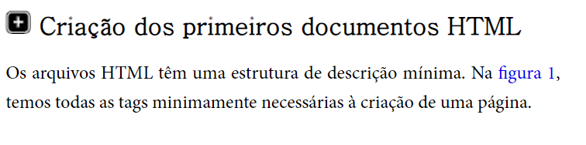
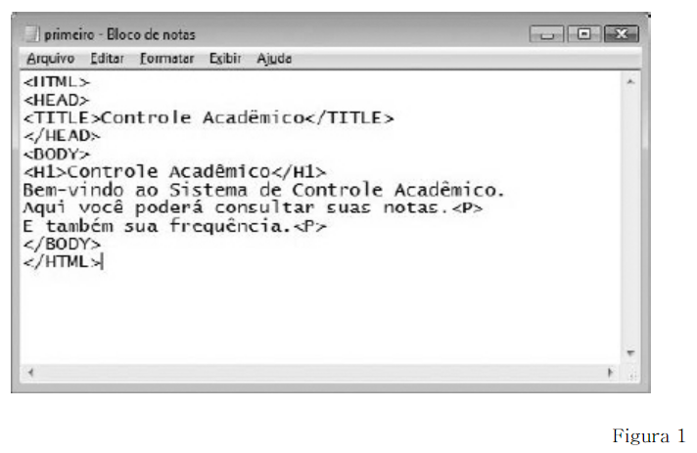

Slide 20
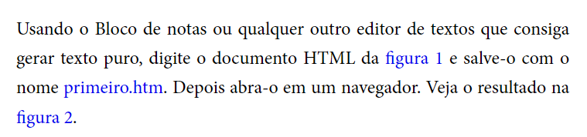
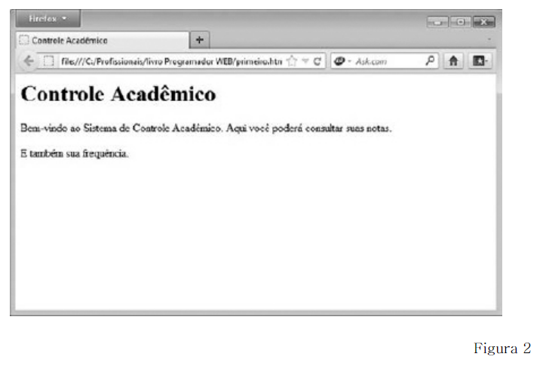

Slide 21
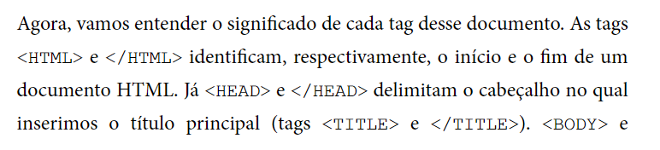


Slide 22

Escreveremos as tags usando letras maiúsculas para destacá-las. No entanto, ao interpretar um documento HTML, o browser não faz distinção entre maiúsculas e minúsculas. Desse modo, tanto <TITLE> como <Title> ou <TITLE> são formas corretas de escrever a tag.

Slide 23
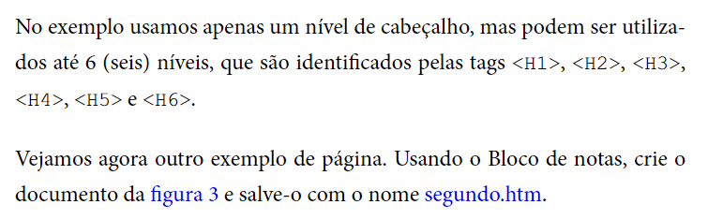

Slide 24
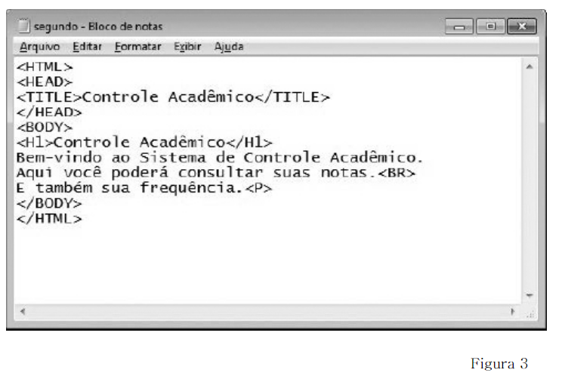

Slide 25
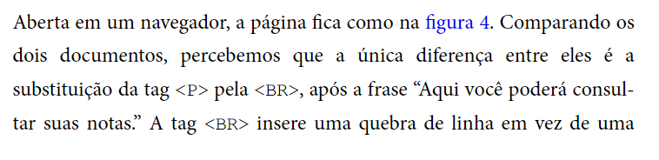


Slide 26
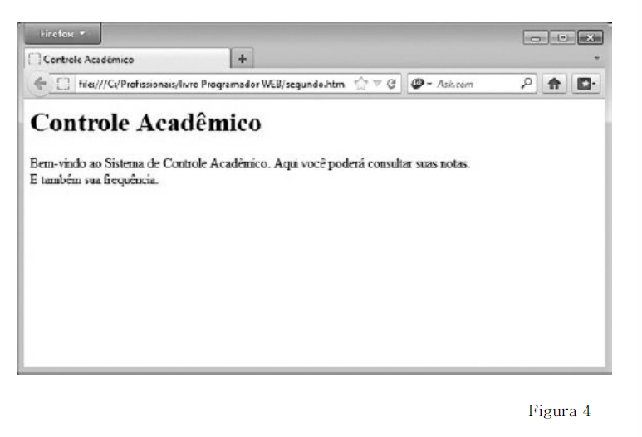

Slide 27
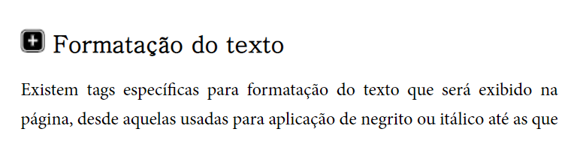


Slide 28
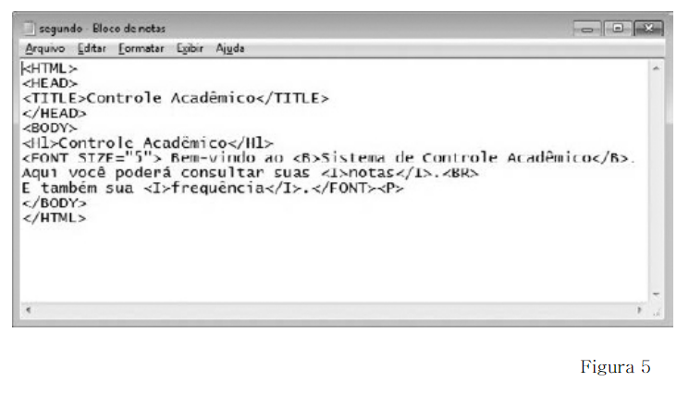

Slide 29
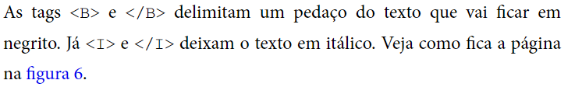
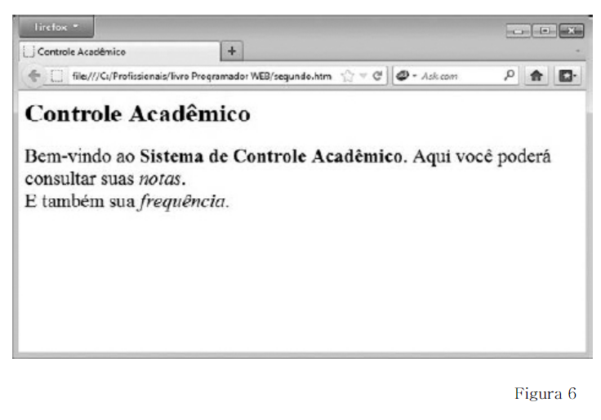

Slide 30
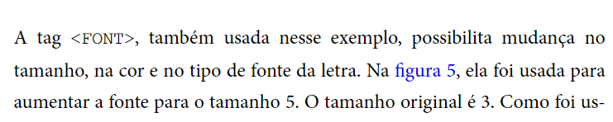

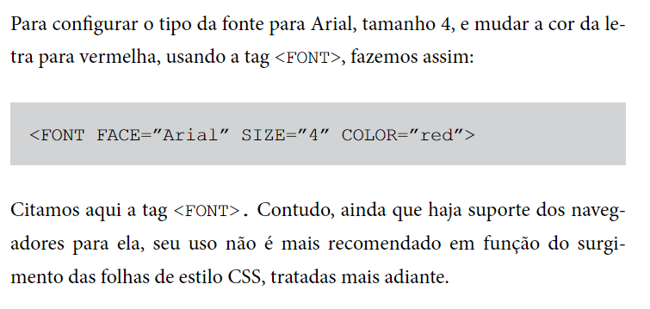

Slide 31
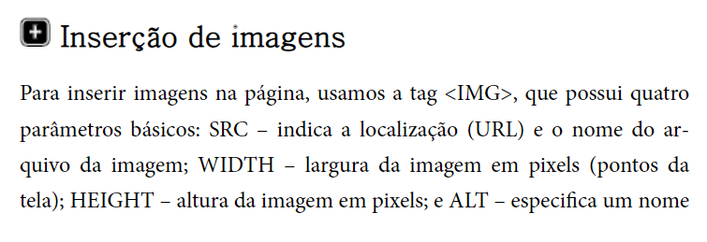


Slide 32
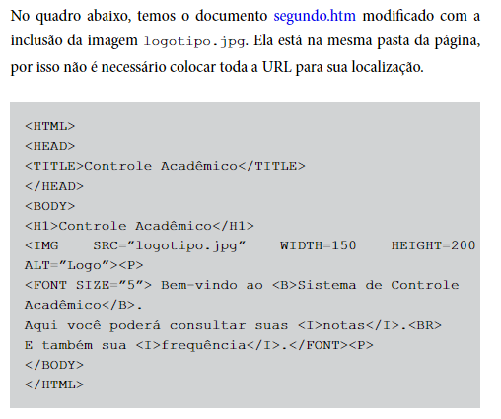

Slide 33
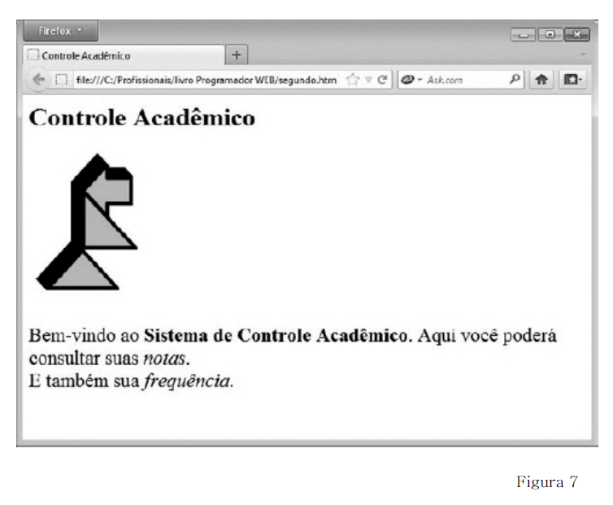

Slide 34
Referência Bibliográfica:
LACERDA, Ivan Max Freire de; OLIVEIRA, Ana Liz Souto. Programador Web: um guia para programação e manipulação de banco de dados. Rio de Janeiro: SENAC Nacional, 2013. 176p. ISBN 9788574583303.

Slide 35
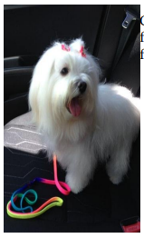
Atividades
1 - Faça uma página em HTML com o seguinte efeito:
Com esta página estou mostrando uma forma de colocar um texto entre duas figuras.

Slide 36

2 - Faça uma página em HTML com o seguinte efeito:
Soneto da fidelidade
Que tudo ao amor serei atento
Antes, e com tal zelo e sempre e tanto
Que mesmo em face do maior encanto
Dele se encante o meu pensamento
Quero vivê-lo em cada vão momento
E em seu louvor espalhar meu canto
Rir meu riso e derramar meu pranto
Em seu pesar e em seu contentamento
E assim, quando mais tarde me procure
Quem sabe a morte, angustia de quem vive
Quem sabe a solidão, fim de quem ama
Eu possa me dizer do amor que tive
Que não seja imortal, posto que é chama
Mas que seja infinito enquanto dure.
Vinícius de Morais

